Slide 1





Word基础操作教程
从零开始掌握Word
新手入门
快速上手
实用技巧

Slide 2







01
02
认识Word界面
文档创建与保存
课程大纲
03
04
7大模块 · 循序渐进 · 实用全面
文本编辑基础
文本格式设置
从基础到进阶
05
06
图文并茂讲解
段落格式调整
常用快捷键
快速掌握核心技能
07
实用技巧

Slide 3
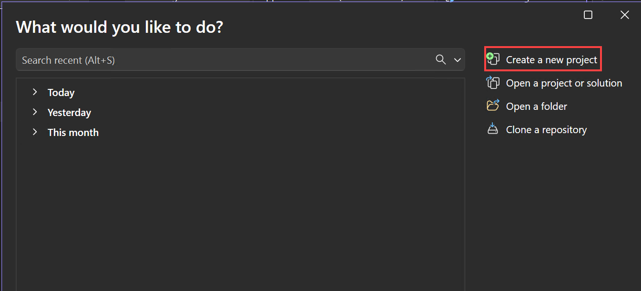




01
认识Word界面
标题栏
显示当前文件名和程序名称
功能区
包含开始、插入、布局等选项卡
编辑区
输入和编辑文本的主要区域
状态栏
显示页码、字数、视图模式
Word界面主要组成部分

Slide 4
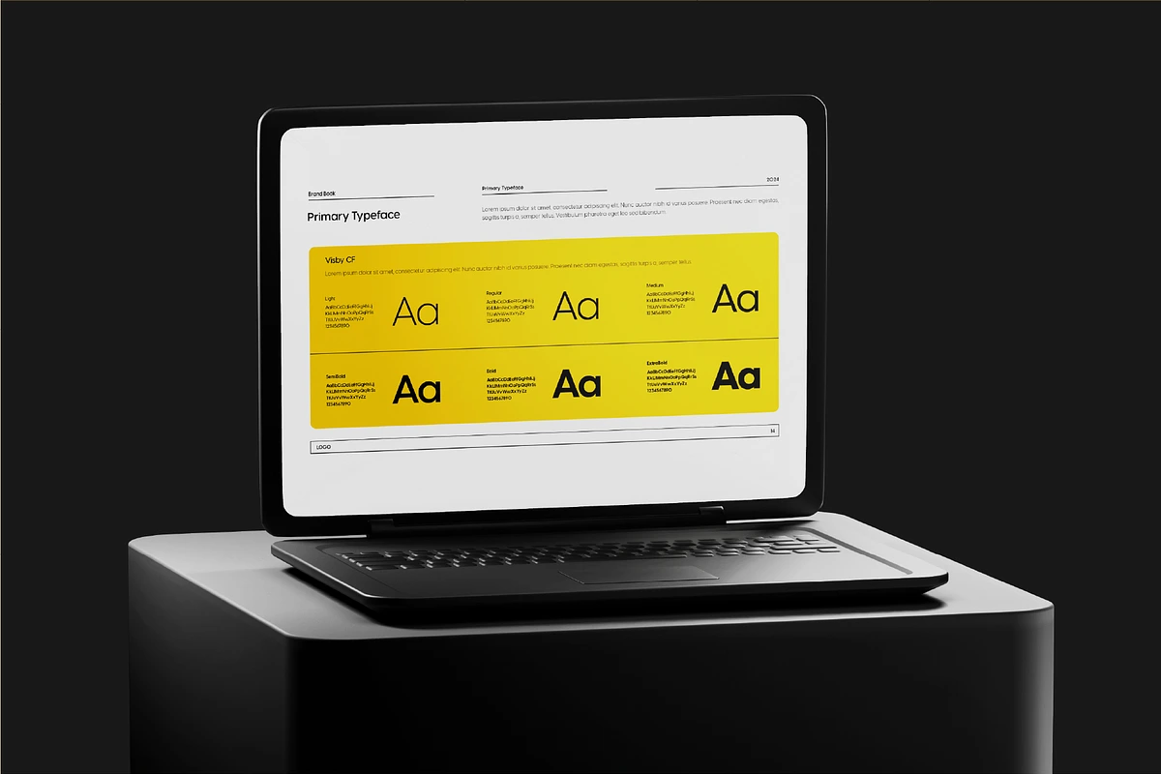




02
文档创建与保存
新建文档
文件 → 新建 → 空白文档
保存文档
文件 → 保存
快速访问工具栏
另存为
文件 → 另存为
选择保存位置、文件名和格式
记住快捷键，提高效率

Slide 5




03
文本编辑基础
输入文本
复制与粘贴
直接在文档中输入文字
选中文本后 Ctrl + C 复制
使用 Enter 键换行
在目标位置 Ctrl + V 粘贴
选择文本
删除文本
鼠标拖动选择任意文本
选中后按 Delete 键
双击选择整个词语
使用 Backspace 键删除
三击选择整段文本

Slide 6







04
文本格式设置
样式设置
基本格式
加粗
斜体
字体
宋
黑
楷
宋体、黑体、楷体等
加粗文本
斜体文本
字号
12
18
24
下划线
格式刷
调整文字大小
快速复制格式
应用到其他文本
颜色
下划线文本
更改文字颜色
选中文字后，可在"开始"选项卡找到这些格式工具

Slide 7









05
段落格式调整
对齐方式
间距设置
段落缩进
左对齐
行间距
首行缩进
文本靠左对齐
段落第一行缩进
单倍行距
1.5倍行距
居中对齐
悬挂缩进
双倍行距
文本居中对齐
除首行外缩进
右对齐
段间距
左右缩进
文本靠右对齐
段前间距
调整左右边距
段后间距
两端对齐
在段落对话框中精确设置缩进值
自动调整间距
段落设置在段落组

Slide 8




06
常用快捷键
文档操作
编辑操作
格式操作
新建文档
复制
重做
打开文档
粘贴
加粗
保存文档
剪切
斜体
撤销
下划线

Slide 9







07
实用技巧
技巧1
技巧2
技巧3
自动保存
撤销与重做
查找与替换
文件 → 选项 → 保存
撤销操作
打开查找
设置自动保存时间间隔
Ctrl + Z
Ctrl + F
重做操作
打开替换
防止意外数据丢失
Ctrl + Y
Ctrl + H
快速访问工具栏按钮
批量修改文字
建议设置5-10分钟
可撤销多次操作
提高修改效率
掌握这些技巧，让你的Word操作更加高效！

Slide 10






恭喜完成学习！
你已经掌握了Word的基础操作
继续练习，探索更多Word功能
插入图片和表格
页面设置和打印
样式和模板
丰富文档内容
掌握排版输出
提高制作效率
开启你的Word进阶之旅！

